Slide 1


Podstawy programowania Java
Łukasz Włodarski

Slide 2

Agenda

Slide 3
Agenda
Programowanie obiektowe
Klasy
Pakiety
Metody
Przeciążanie
Modyfikatory dostępu
Konstruktory
Obiekty

Slide 4
Programowanie obiektowe

Slide 5
Programowanie obiektowe
OOP (Object Oriented Programming),
Programy definiuje się za pomocą obiektów – elementów łączących stan (pola) i zachowanie (metody),
W trakcie działania programu obiekty oddziałują na siebie wywołując swoje metody i zmieniają stany innych obiektów
W programowaniu obiektowym staramy się zamodelować rzeczywiste byty jako obiekty

Slide 6
OOP - Hermetyzacja
Zamykamy funkcjonalność w zakresie klasy, do której ta funkcjonalność należy, a na „świat” wystawiamy tylko niektóre funkcjonalności
WIKI:
Ukrywanie implementacji, enkapsulacja. Zapewnia, że obiekt nie może zmieniać stanu wewnętrznego innych obiektów w nieoczekiwany sposób. Tylko własne metody obiektu są uprawnione do zmiany jego stanu. Każdy typ obiektu prezentuje innym obiektom swój interfejs, który określa dopuszczalne metody współpracy.

Slide 7
Klasy

Slide 8
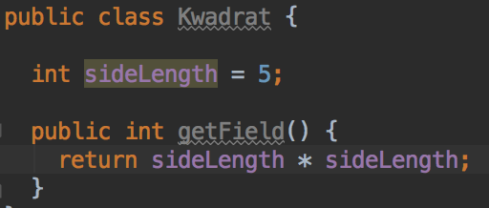
Klasy – co to tak naprawdę jest?
Klasa definiuje obiekt, czyli opisuje dany byt – np. kwadrat,
Klasa posiada stany, czyli pola – np. długość boku,
Klasa posiada zachowania, czyli metody – np. wylicz pole,

Slide 9
Klasy – Po co są?
Klasy mają modelować pojedynczy element ze świata rzeczywistego,
Poprzez modelowanie rozumiemy przeniesienie właściwości modelowanego elementu ze świata rzeczywistego do kodu,
JEDEN ELEMENT -> JEDNA KLASA!!
Klasy separują od siebie elementy tworząc odizolowane logicznie części całego tworzonego „świata”, czyli programu

Slide 10
Klasy – definicja
<MODYFIKATOR_DOSTĘPU> class <NAZWA> {
//CIAŁO
}

Slide 11
Pakiety

Slide 12
Pakiety – ”worki z klasami”?
Pakiety reprezentują zbiór klas danej domeny,
W przypadku naszego kwadratu, domeną mogą być figury geometryczne
Pakiety nazywamy małymi literami i powinny zawierać jedno słowo
Adres takiego pakietu to po prostu hierarchia folderów na dysku – zamiast / podajemy . Np. pl.infoshare.geometry.figures.<NAZWA_KLASY>

Slide 13
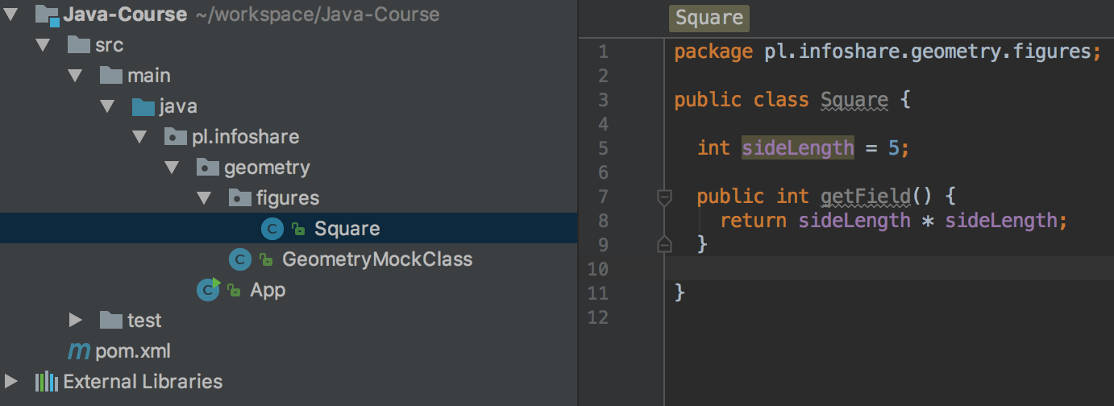
Pakiety – przykład

Slide 14
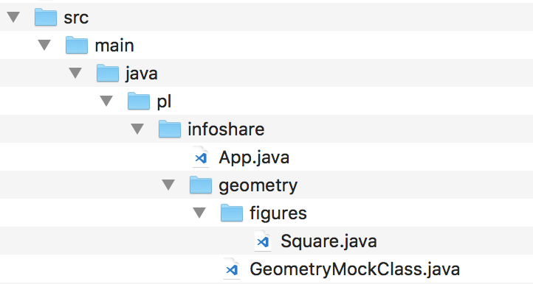
Pakiety – odzwierciedlenie w folderach

Slide 15
Metody

Slide 16
Metody – zachowania
Metody są kawałkami kodu w klasie rozwiązującymi jakiś JEDEN problem,
W przypadku naszego kwadratu – wyliczały pole i zwracały wynik bezpośrednio do miejsca, z którego je wywołaliśmy,
Do ich nazywania używamy camel case, czyli zaczynamy z małej litery i każdy kolejny wyraz z wielkiej – np. calculateSquareField,
Metody mogą przyjmować argumenty, czyli wartości „z zewnątrz”, niezbędne im do rozwiązania danego problemu
Ilość argumentów nie powinna przekraczać 2!
Definiowane wewnątrz klas!

Slide 17
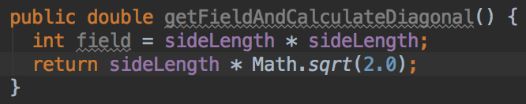
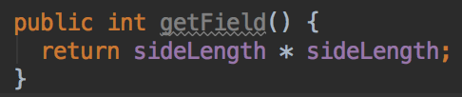
Metody – SRP
Metody nigdy nie powinny robić więcej niż jednej rzeczy – mówi o tym zasada SRP (Single Responsibility Principle)
WIKI:
zasada mówiąca, że nigdy nie powinno być więcej niż jednego powodu do modyfikacji klasy

Slide 18
Metody – argumenty
Argument działa jak zmienna wewnątrz danej metody,
Każdy argument ma swój typ tak samo jak … zmienna!
Argumenty oddzielamy ,

Slide 19
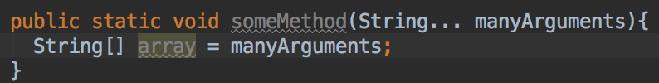
Metody – argumenty
Istnieje specjalny typ argumentu, który mówi, że możemy podawać n-argumentów,
Wewnątrz metody jest on rozpatrywany jako tablica,
Jako że argument taki jest rozpatrywany jako tablica, musi być jednego typu

Slide 20
Metody – argumenty
Argument działa jak zmienna wewnątrz danej metody,
Każdy argument ma swój typ tak samo jak … zmienna!
Argumenty oddzielamy ,

Slide 21
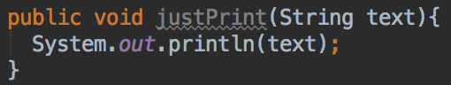
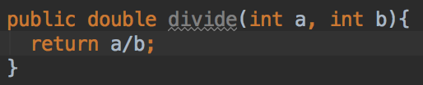
Metody – typ zwracany
Metoda może zwracać „wynik”,
Wynik mysi być jakiegoś typu
Aby zwrócić wynik używamy słowa kluczowego return
Jeśli jednak metoda nie ma zwracać wyniku, używamy typu void

Slide 22
Metody – budowa
<MODYFIKATOR_DOSTĘPU> <TYP_ZWRACANY> <NAZWA> {
//CIAŁO
}

Slide 23
Przeciążanie

Slide 24
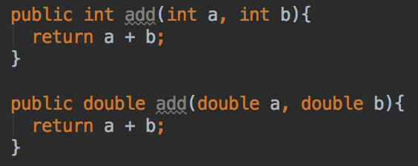
Metody – przeciążanie
Przeciążanie polega na nazywaniu kolejnych metod tak samo, ale definiując im różne argumenty – mówimy o różnych TYPACH argumentów, nie ich nazwach

Slide 25
Modyfikatory dostępu

Slide 26
MD – kapsułkowanie
przed wprowadzeniem programowania obiektowego, wszystkie dane (pola), były globalnie dostępne z każdego miejsca w programie,
prowadziło to do błędów, trudne było diagnozowanie niepoprawnego działania aplikacji
kapsułkowanie to ukrywanie swoich danych przez obiekty, dostęp do danych tylko poprzez specjalne metody

Slide 27
MD – konwencja nazewnicza
jeśli atrybut(pole) ma nazwę jakasNazwa, to metoda która odczytuje to pole powinna się nazywać getJakasNazwa()
metoda, która ustawia to pole powinna mieć nazwę setJakasNazwa()
w przypadku atrybutów logicznych, metoda odczytując jest nazywana isJakasNazwa()
stąd powstała konwencja w javie, że wszystkie pola są prywatne, a dostęp do nich jest poprzez gettery i settery

Slide 28
MD – gdzie umieszczamy?
Modyfikatory możemy umieszczać przy:
Klasach,
Metodach,
Zmiennych globalnych

Slide 29
MD – public
Klasa: można stworzyć obiekt tej klasy w każdym miejscu w programie,
Metoda: dostęp dla każdego obiektu tej klasy
Zmienna: dostęp dla każdego obiektu tej klasy

Slide 30
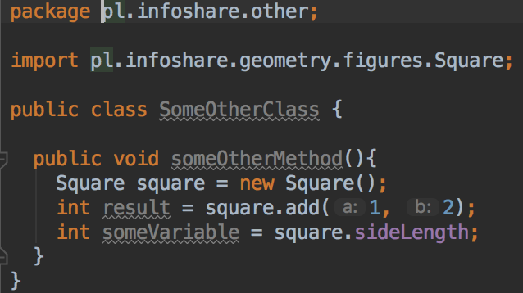
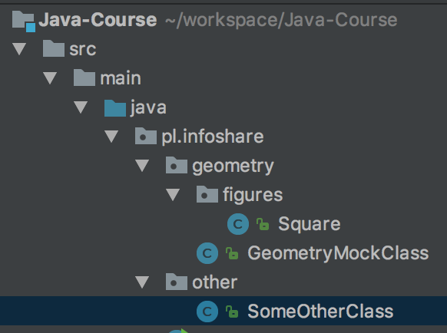
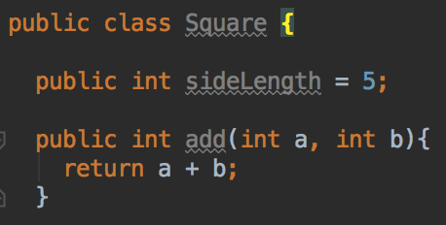
MD – public - przykład

Slide 31
MD – package private
UWAGA: jeśli nie podamy żadnego modyfikatora wtedy używamy package private!
Klasa: można stworzyć obiekt tej klasy tylko w klasach w tym samym pakiecie,
Metoda: dostęp tylko w obiektach stworzonych w tym samym pakiecie
Zmienna: dostęp tylko w obiektach stworzonych w tym samym pakiecie

Slide 32
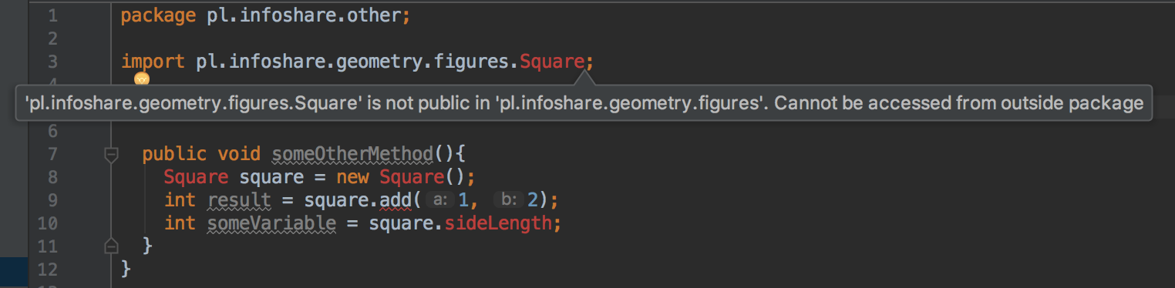
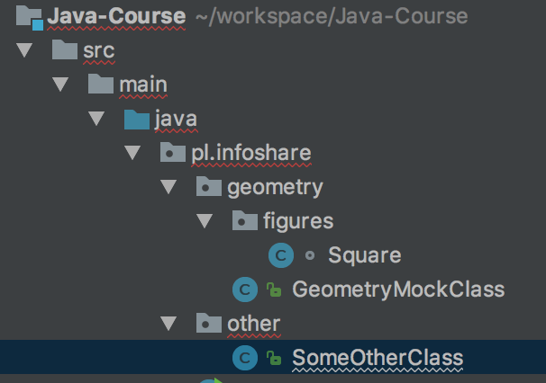
MD – package private - przykład

Slide 33
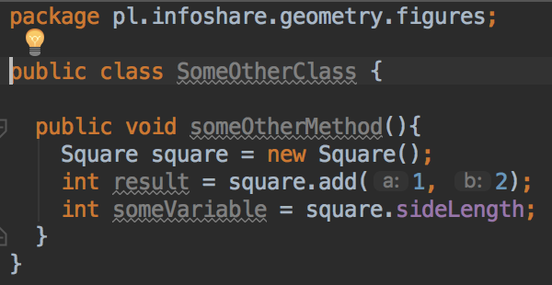
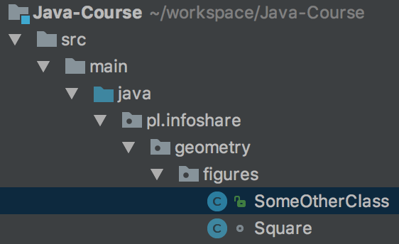
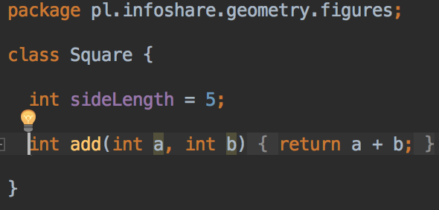
MD – package private - przykład

Slide 34
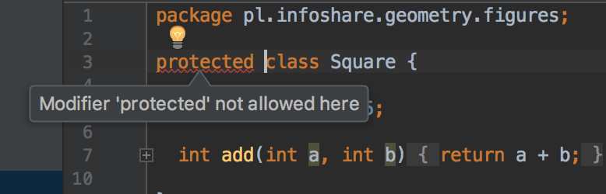
MD – protected
Klasa: niedostępny,
Metoda: dostęp tylko w obiektach stworzonych w tym samym pakiecie LUB w klasach dziedziczących
Zmienna: dostęp tylko w obiektach stworzonych w tym samym pakiecie LUB w klasach dziedziczących

Slide 35
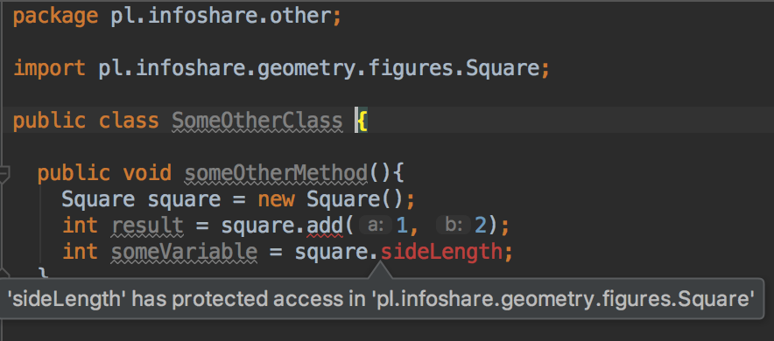
MD – protected - przykład

Slide 36
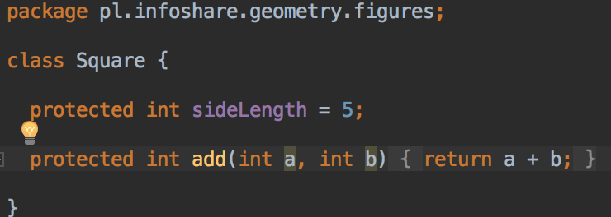
MD – protected - przykład

Slide 37
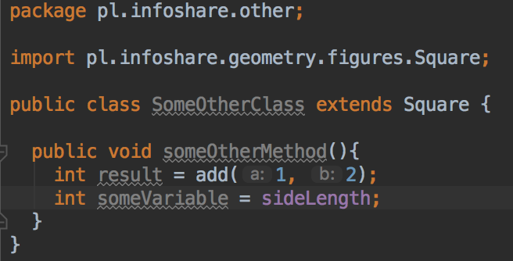
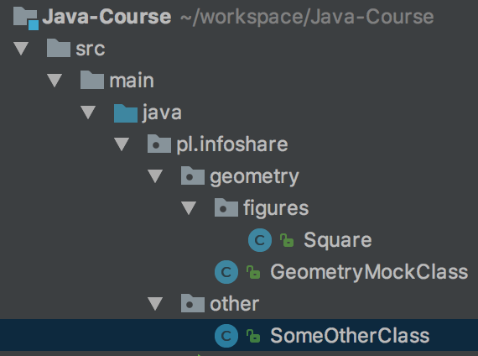
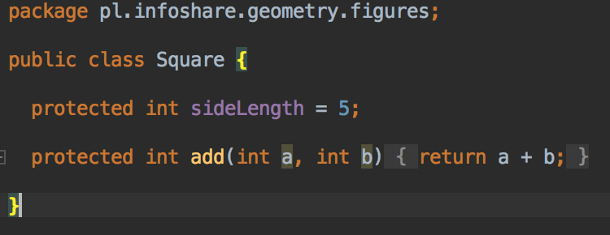
MD – protected - przykład

Slide 38
MD – private
Klasa: niedostępny chyba, że tworzymy klasę wewnątrz klasy, wtedy ta klasa jest dostępna dla klasy okalającej,
Metoda: dostęp tylko wewnątrz klasy,
Zmienna: dostęp tylko wewnątrz klasy

Slide 39
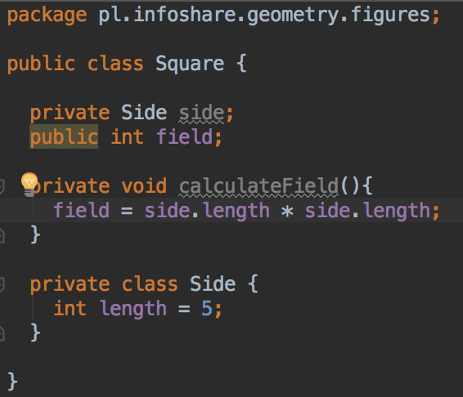
MD – private - przykład

Slide 40
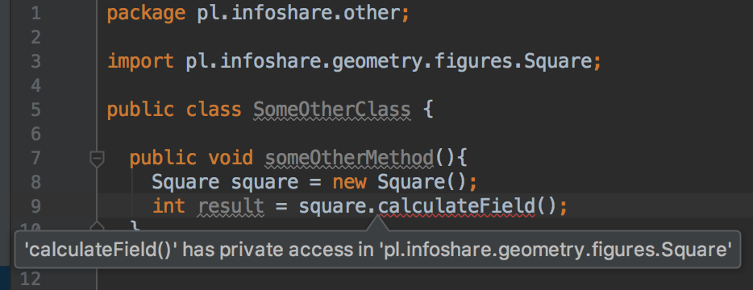
MD – protected - przykład

Slide 41
Konstruktory

Slide 42
Konstruktory – metody
Konstruktory są specjalnymi metodami,
Nie posiadają typu zwracanego i nazywają się tak samo jak klasa,
Służą do „konstruowania” obiektu w momencie jego wywołania
Mogą posiadać parametry
Mogą posiadać modyfikatory dostępu
Kod w nich zawarty zawiera logikę niezbędną do stworzenia obiektu – np. połączenie z bazą danych przed skorzystaniem z metod klasy, które będą z tej bazy pobierać informacje

Slide 43
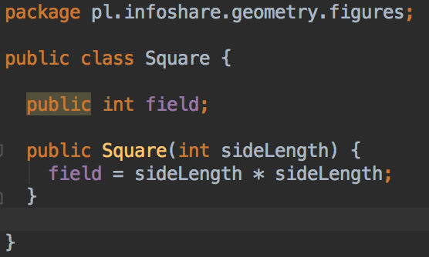
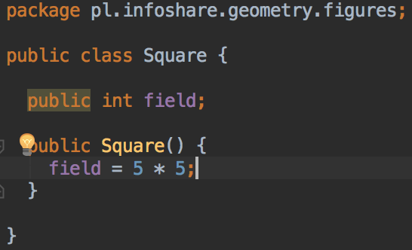
Konstruktory – przykłady

Slide 44
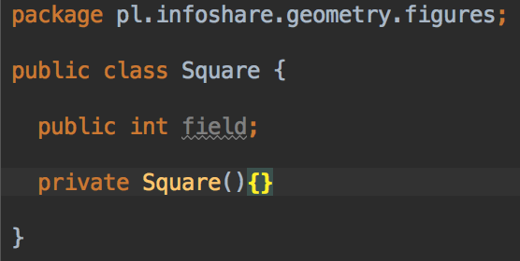
Konstruktory – lockowanie
Możemy zlockować konstruktor, czyli uniemożliwić stworzenie obiektu danej klasy

Slide 45
Obiekty

Slide 46
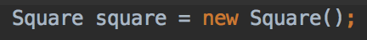
Obiekty – dostęp do funkcji
Stworzenie nowego obiektu powoduje dostęp do jego funkcjonalności (metod i pól), oczywiście z zachowaniem zasad modyfikatorów dostępu,
Stworzenie nowego obiektu poprzedza słowo kluczowe new, które rezerwuje pamięć dla wszystkich składowych tego obiektu,
Po new wywołujemy konstruktor (de facto wywołujemy metodę, którą konstruktor jest) i podajemy mu parametry (jak w metodzie) jeśli takowe potrzebuje
Wynikiem takiego działania jest obiekt, który możemy przypisać do zmiennej, która musi być takiego samego typu jak tworzony obiekt

Slide 47
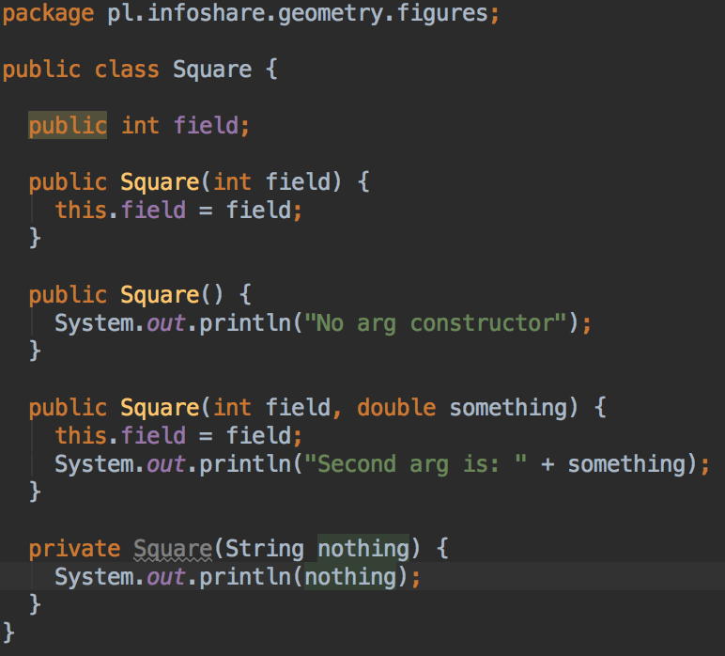
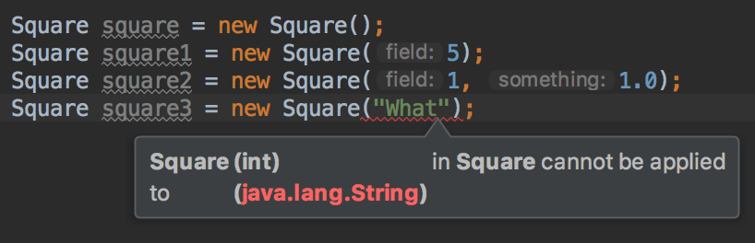
Obiekty – przykłady

Slide 48
Zadania

Slide 49
Zadanie 1
Stworz klase User, która będzie posiadac pola username i password.
Stworz konstruktor który będzie przyjmowal username i password oraz konstruktor bezargumentowy.
Stworz nowy obiekt klasy User przy pomocy danych pobranych od użytkownika (nazwa użytkownika i password)
Wypisz na konsoli te dane z nowo stworzonego obiektu

Slide 50
Zadanie 2
Zmodyfikuj poprzednie zadanie tak, żeby użytkownicy byli zapisywani do pliku.
Wczytaj ponownie plik z paroma użytkownikami i stwórz obiekty dla każdego z nich, a potem umieść je w tablicy.

Slide 51
Zadanie 3
Stwórz program z menu:
Dodaj użytkownika.
Wyświetl użytkowników.
Jeśli user poda 1 – zapytaj o username i password i zapisz je do pliku.
Jeśli user poda 2 – wczytaj plik i wyświetl użytkowników.

Slide 52
Zadanie 4
Zmodyfikuj poprzednie zadanie tak żeby menu się nie kończyło, chyba że user poda 0.
Po dodaniu nowego użytkownika ma pytać czy dodać kolejnego, czy wrócić do menu – zareaguj adekwatnie.
Po wyświetleniu userów wróć do menu.

Slide 53
Zadanie 5
Modyfikujemy dalej ☺ Dodaj pole typ użytkownika do klasy User.
Zmodyfikuj program tak żeby przy dodawaniu usera pytał jeszcze o typ (ADMIN lub USER; jeśli inny to błąd i nie dodawaj albo pytaj o prawidłowy).

Slide 54
Zadanie domowe
Każde z 1-5 punktowane 1 za każde ☺
DODATKOWE:
Zaszyfruj plik z użytkownikami, żeby nikt poza programem nie mógł go odczytać ☺

Slide 55
Projekt pn. „Ścieżki kariery. Pomorskie IT.” współfinansowanego ze środków Unii Europejskiej w ramach Europejskiego Funduszu Społecznego, Regionalny Program Operacyjny Województwa Pomorskiego na lata 2014-2020, Działanie 5.5. Kształcenie ustawiczne (nr WND – RPPM.
05.05.00-22-0029/16)

Slide 56
Czym jest Java?

